Slide 1
SOCIETY 5.0
Fatamorgana atau Maturitis antara Ketrampilan Inovasi dan Teknologi
INDRA WIJAYA
Prodi MKSP - Jurusan Bisnis - Politeknik Negeri Lhokseumawe
DISAMPAIKAN PADA WEBINAR NASIONAL
UNIVERSITAS STEKOM SEMARANG
15 September 2025

Slide 2
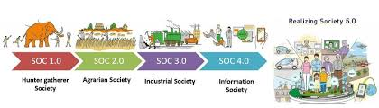
SOCIETY REVOLUTION
1.0 : Manusia masih berada pada mengenal tulisan (era berburu)
2.0 : Manusia sudah mengenal bercocok tanam (era pertanian)
3.0 : Manusia sudah mulai menggunakan mesin (era industri )
4.0 : Manusia sudah mengenal computer+internet (era informasi)

Slide 3
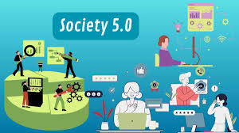
Konsep yang Berpusat pada Manusia (human-centered) dan Berbasis Teknologi, Bertujuan Meningkatkan Kualitas Hidup manusia dengan memanfaatkan teknologi canggih seperti AI, IoT, dan big data untuk Memecahkan Masalah Sosial dan Menciptakan Masyarakat Berkelanjutan.

Slide 4

FATAMORGANA

Slide 5
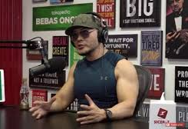
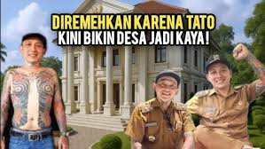

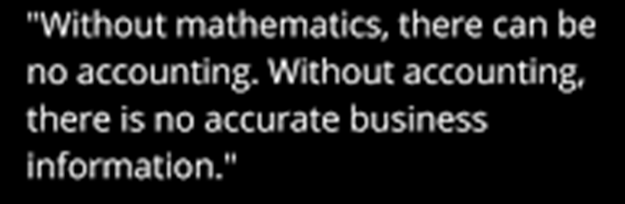
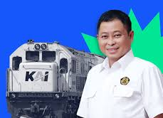
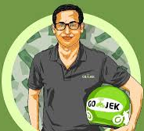
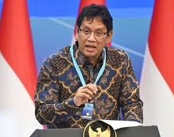
MATURITAS

Slide 6
Society 5.0 Indonesia
Bukan Fatamorgana
Tapi MATURITAS

Slide 7
Society 5.0: Highlight bagi Indonesia
Efisiensi dan produktivitas EKONOMI melalui teknologi canggih
Kualitas layanan KESEHATAN dengan teknologi medis
Aksesibilitas PENDIDIKAN dengan teknologi digital
Kualitas LINGKUNGAN HIDUP dengan teknologi ramah lingkungan

Slide 8
Fokus pada Manusia: Tujuan utamanya adalah menciptakan masyarakat yang lebih tangguh, inklusif, aman, dan sejahtera bagi semua individu.
Integrasi Teknologi dan Manusia: Teknologi bukan hanya sebagai alat, tetapi terintegrasi erat dengan kehidupan manusia untuk meningkatkan kebutuhan dan kenyamanan sehari-hari.
Holistik Ruang Fisik dan Virtual: Menggabungkan interaksi manusia di dunia fisik dan ruang virtual melalui berbagai teknologi canggih, seperti Artificial Intelligence (AI), Internet of Things (IoT), dan Metaverse. untuk berbagai aspek kehidupan
Solusi untuk Masalah Sosial: Menggunakan teknologi untuk mengatasi tantangan sosial seperti masalah kesehatan, penanggulangan bencana, dan peningkatan kualitas pendidikan.
KARAKTERISTIK

Slide 9
MENGAPA PENTING?
Meningkatkan kemampuan adaptasi terhadap perubahan teknologi
Mendorong kreativitas dan inovasi
Meningkatkan efisiensi dan produktivitas
Membuka peluang baru dalam berbagai bidang

Slide 10
AKUNTAN era SOCIETY 5.0
Harus bertransformasi dari sekadar pencatat transaksi menjadi PROFESIONAL STRATEGIS,
Memanfaatkan teknologi canggih (AI, big data, block chain) untuk analisis dan pengambilan keputusan yang lebih baik, KONSULTAN ORGANISASI,
Akuntan perlu menguasai soft skill, hard skill digital, serta memperbarui kompetensi untuk menghadapi tantangan yang keberlanjutan, CYBERSECURITY
Memanfaatkan peluang baru dalam bidang teknologi Akuntasi (informasional, real-time dan interaktif), ZOOMER IN

Slide 11

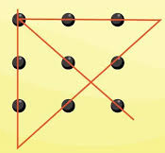
KETRAMPILAN yang dibutuhkan
Literasi digital
Pemrograman dan pengembangan teknologi
Analisis data
Kreativitas dan berpikir kritis

Slide 12
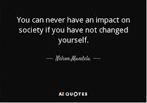
TEURIMONG GEUNASEH

